Slide 1
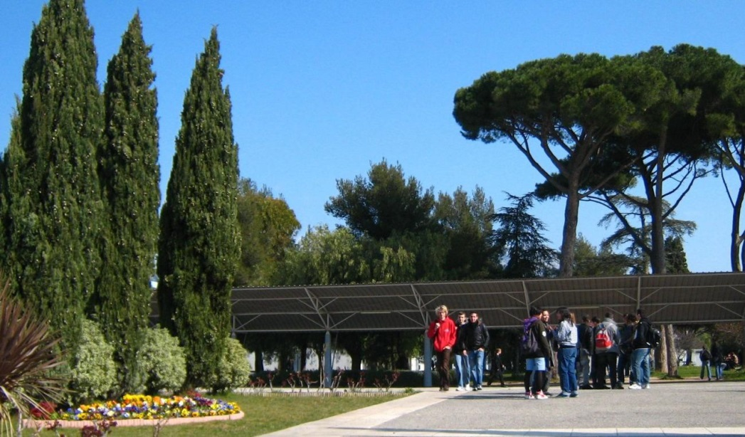
Devenez ingénieur, manager, vétérinaire, enseignant ou chercheur
En passant par une Classe Préparatoire aux Grandes Écoles CPGE
Classes de Terminales S

Slide 2
Plan
Quelques métiers
Les voies d’accès
Les CPGE/GE dans le cycle Post-Bac
Les différentes voies
Les différentes CPGE
Les spécificités des CPGE
Qualités requises
Les CPGE de l’académie de Nice

Slide 3
Quelques métiers

Slide 4
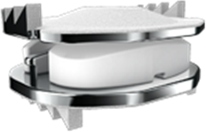

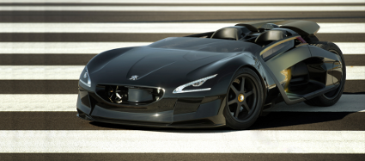


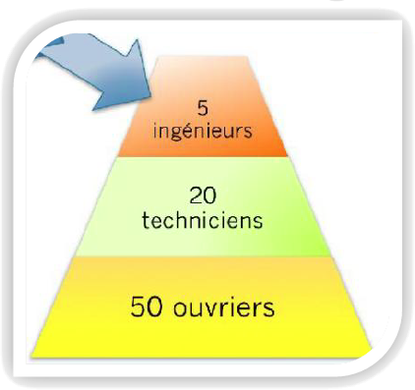
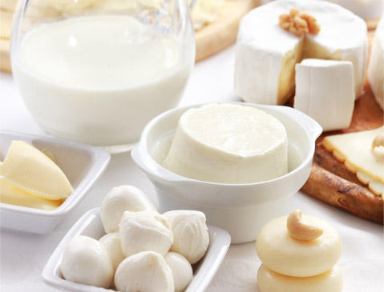
Quelques métiers Les métiers d’ingénieur
Diversité des métiers
Chef de projet
Designer
Manager
Concepteur
Marketing
Étude de marchés
…
Diversité des secteurs
Médical, Biologie
Agroalimentaire
Aéronautique, Génie Civil
Services
Télécommunications & Réseaux
…
http://www.pierre-fabre.com/fr/recherche-en-oncologie
http://www.peugeot.fr/concept-cars-showroom/ex1/concept-car/
http://www.dassault-aviation.com/fr/falcon/
http://www.lactalis-international.com/
http://projets-architecte-urbanisme.fr/
http://fr.ldr.com/

Slide 5
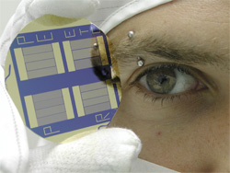




Quelques métiers Vétérinaire, Enseignant, Enseignant Chercheur
Chercheur, enseignant chercheur
Enseignant (collège, lycée, BTS, IUT, CPGE,
université, écoles d’ingénieurs)
Vétérinaire
http://www.ens-cachan.fr/version-francaise/recherche/

Slide 6
Les voies d’accès aux écoles d’ingénieur

Slide 7
Les CPGE / GE dans le cycle post bac
Université
Grandes Écoles
Écoles d’ingénieur
Écoles de commerce
Écoles de Management
Écoles vétérinaires
Écoles d’agronomie
Écoles Normales Supérieures
Écoles d’ingénieur avec prépa intégrée
(INSA, UTC, UTBM, ENI…)
Dossiers
Concours BTS / DUT – Dossiers
Concours – Dossiers
Classe prépa ATS
Université
Sections Techniciens Supérieurs
Instituts Universitaires Technologiques
Classes Préparatoires Grandes Écoles
Classes Préparatoires Intégrées

Slide 8
Les Classes Préparatoires aux Grandes Écoles
2 ans de formations (possibilité de redoubler la seconde année)
Préparation à des concours d’accès aux grandes écoles (épreuves écrites puis orales)
Validation de crédits ECTS
3 à 4 ans de formation en école d’ingénieur
Éventuellement 3 ans de doctorat

Slide 9
Quelle prépa pour quelle école ?
Écoles d’ingénieur
Polytechnique, Centrale, Mines, Ponts, Arts et Métiers Paris Tech, ENSI …
Écoles Normales Supérieurs
Réseau Polytech
Écoles vétérinaires
Écoles agronomiques
Écoles de commerce Écoles de management
(HEC, ESSEC, ESCP, …)
Concours spécifiques
Concours spécifiques
Concours spécifiques
PTSI – PCSI – MPSI
BCPST
Prépa EC
Baccalauréat Scientifique

Slide 10
Les différentes CPGE Scientifiques

Slide 11
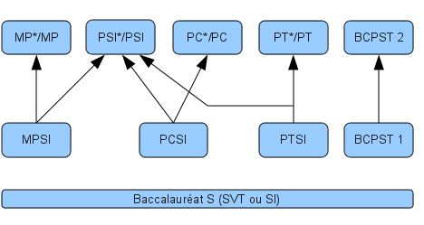
Les différentes CPGE scientifiques
Grandes écoles
CONCOURS
ECS 2
ECS 1

Slide 12
PTSI – PT

Slide 13
PCSI – PC

Slide 14
MPSI – MP

Slide 15
BCPST

Slide 16
ECS

Slide 18
Les spécificités des CPGE

Slide 19
Les spécificités des CPGE Comment choisir sa prépa ?
Les CPGE sont des filières généralistes
En y entrant, on ne se ferme pas de portes
On n’y apprend pas de métier, mais on y fait des sciences
Profil scientifique
Goût prononcé pour les mathématiques
MPSI
Goût prononcé pour la physique et la chimie
PCSI
Goût prononcé pour les sciences et technologie
PTSI
Profil « Biologie – Chimie »
BCPST
Profil économie, finances, management …
ECS
Il faut faire son choix en fonction de ses goûts !
Globalement ces 3 filières mènent aux mêmes écoles

Slide 20
Les spécificités des CPGE Déroulement de la formation
Première année
Deux semestres d’enseignement
Passage en seconde année
Conditionné par le conseil de classe de fin d’année
Réorientation éventuelle préparée tout au long de l’année
Seconde année
Septembre – avril : enseignement
Avril – mai : concours
Mai – juin : préparation spécifique aux oraux
Juin – juillet : épreuves orales

Slide 21
Les spécificités des CPGE Les points forts de la formation
Proximité de l’équipe pédagogique avec les élèves
Cadre et structures de lycées
Suivi individuel
Climat de travail sécurisant et agréable
Généralement un enseignant pour une classe
Évaluation continue tout au long des deux ans
Devoirs surveillés et devoirs maisons réguliers
Interrogations orales hebdomadaires (colles)
Un parcours sécurisé
Nombreuses places aux concours
Nombreux débouchés en sortie d’école
Réorientation suivie si nécessaire

Slide 22
Les spécificités des CPGE Les qualités attendues
Sélection en CPGE
Bulletins scolaires de Première et Terminale
Résultats & Appréciations
Attitude requise en CPGE
Assiduité et participation en cours
Travail sérieux et régulier pendant 2 ans

Slide 23
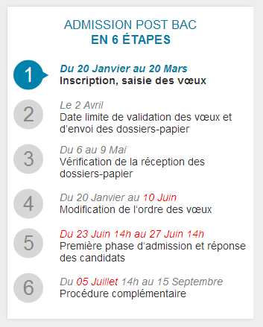
Inscription / Candidatures
Procédure admission post-bac
La meilleure prépa est souvent celle la plus proche de chez soi
Multipliez vos vœux, les places sont relativement nombreuses
Faites 2 vœux lorsqu’un internat est désiré
Faites vos vœux selon VOS envies
Si vous désirez intégrer une filière sélective, classez là avant une filière non sélective

Slide 24
Les CPGE de l’académie de Nice

Slide 25
Les CPGE publiques de l’académie de Nice Liste non exhaustive
PTSI
Lycée Rouvière à Toulon
Lycée des Eucalyptus à Nice
MPSI
Lycée Dumont D'Urville à Toulon
Lycée Masséna à Nice
Centre International de Valbonne
Lycée St-Joseph à Toulon (Privé)
Lycée Stanislas à Cannes (Privé)
PCSI
Lycée Dumont D'Urville à Toulon
Lycée Masséna à Nice
Lycée des Eucalyptus à Nice
Centre International de Valbonne
Lycée Stanislas à Cannes (Privé)
BCPST
Lycée Masséna à Nice
ECS
Lycée Dumont D'Urville à Toulon
Lycée Masséna à Nice

